Slide 1

Hemoglobin and Clinical Outcomes in Hemodialysis: An Analysis of US Medicare Data From 2018 to 2020
Patient characteristics are summarized in Table 1 for 371,250 patients who accounted for 3,326,072 patient months. The prevalence of most comorbid conditions was higher among patients with low hemoglobin levels. Fig 1 shows the hemoglobin concentration distribution across months. The modal hemoglobin was in the 10.5- 11 g/dL category, which was used as the reference group in statistical models. Hemoglobin measurements include erythropoiesis-stimulating agent (ESA) users (approximately 74% of patients) and ESA nonusers.
Fig 2 shows the association between mortality and hemoglobin concentration. The all-cause mortality risk was lower with each step increase in the hemoglobin concentration range from <9 to 11-11.5 g/dL. Above a hemoglobin concentration of 11.5 g/dL, the mortality risk was progressively higher at each hemoglobin category. The adjustment for comorbid condition attenuated a portion of the mortality risk in the lower 4 hemoglobin categories but had minimal impact on hemoglobin concentration >10 g/dL. Findings were similar when analyzed by ESA use status except the upward movement of mortality at higher hemoglobin once ntrations was not found among ESA nonusers. Table S1 shows hazard ratios, confidence limits and P values at each hemoglobin category for mortality and the other outcome measures.

Slide 2
The association between hospitalization risk and hemoglobin appears in Fig 3. The all-cause hospitalization rate was progressively lower at each hemoglobin category from <9 to 11-11.5 g/dL, after which the risk was stable (left panel). As with mortality, adjustment for comorbid
condition attenuated the magnitude of the association at the lower hemoglobin concentration ranges. The comorbid condition-adjusted hospitalization rates for cardiovascular and infection-related conditions showed a similar inverse association with hemoglobin, plateauing at approximately 11.5 g/dL (right panel). Unlike mortality, hospitalization risk did not increase at higher hemoglobin concentrations. The comorbid condition adjustment attenuated the cause-specific hospitalization risk as it did for all-cause risk.

Slide 3
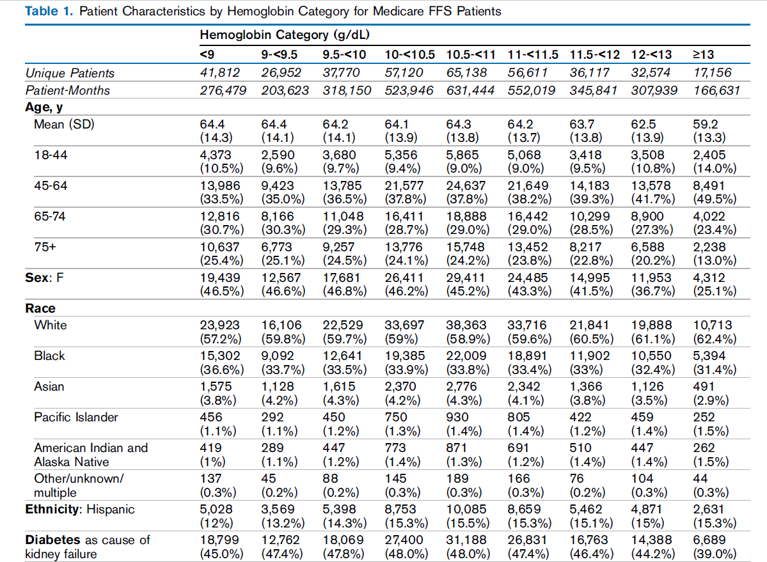

Slide 4
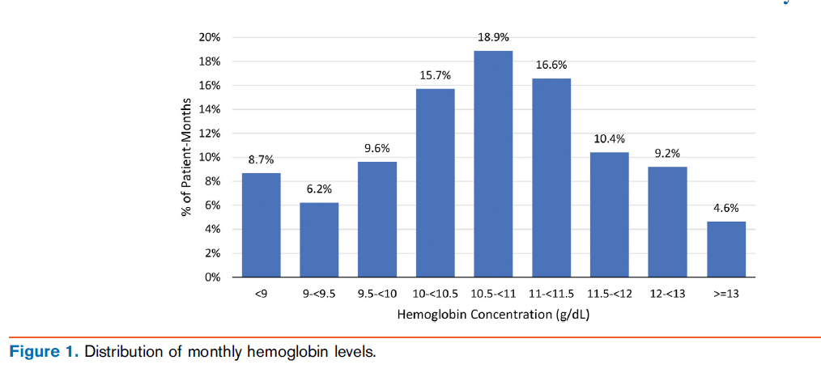

Slide 5
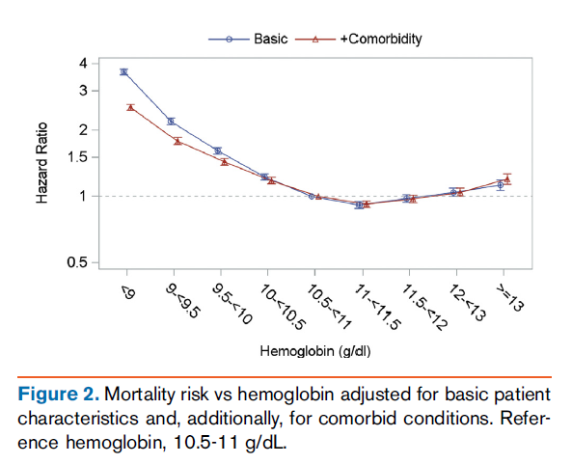

Slide 6
تاثیر بحران کرونا بر روند مرگ و میر: آیا مسیر مرگ و میر تغییر کرده است؟
در مجموع برای سال های مورد مطالعه، در شهرستان جهرم 3785 مورد مرگ اتفاق افتاده است. میانگین تعداد موارد مرگ ثبت شده در طی سال های 1395تا 1398 نزدیک به 701 مورد و تعداد موارد مرگ ثبت شده در سال 1399 تا پایان آذر ماه 891 مورد بوده که در مقایسه با میانگین چهار سال قبل از پاندمی کرونا 39/9 درصد افزایش داشته است (نمودار 1). از نظر توزیع جنسیتی2250 (59/5 درصد) مرگ در مردان و 1535 (40/5 درصد) در زنان رخ داده است. میانگین تعداد موارد مرگ ( طی سالهای 1395تا 1398در زنان 281 مورد و در مردان 419 مورد بود که میزان افزایش موارد مرگ در زنان و مردان بعد از بحران کرونا به ترتیب 45/2 درصد و 36/7درصد بود (نمودار2). در مجموع، بالاترین فراوانی مرگ مربوط به گروه سنی 70سال و بالاتر و در رتبه بعد 50تا 69 سال بود. بیشترین تغییرات میزان مرگ بعد از بحران کرونا مربوط به گروه سنی بالای 70 سال و گروه 50 تا 69 سال بود، به طوری که متوسط تعداد موارد مرگ بعد از بحران کرونا در دو گروه سنی به ترتیب از 368مورد به 580 مورد (35/88 درصد) و از 178 مورد به 251 مورد (29/08 درصد) افزایش یافته بود (نمودار 3).

Slide 7
از نظر روند زمانی بیشترین تغییرات مرگ در آبان ماه مشاهده شده است. متوسط تعداد موارد مرگ در این ماه از 86/7 مورد به 187 مورد (53/60 درصد) افزایش داشت. از طرفی، روند تغییرات موارد مرگ و میر در سه ماهه اول سال 1399 نزولی بود. به بیان دیگر به ترتیب 6/3، 18/34 درصد کاهش در تعداد موارد مرگ و میر نسبت به متوسط دوره چهار ساله قبل از پاندمی کرونا مشاهده شده است (نمودار 4).
نسبت کدهای ثبت شده تحت عنوان علایم و حالات بد تعریف شده در قبل از بحران کرونا به طور متوسط 17/6 درصد و بعد از بحران کرونا به 9 درصد کاهش یافته بود. در طی چهار سال قبل از پاندمی کرونا، بیماریهای قلبی- عروقی، آنفارکتوس مغز و سرطان ها به ترتیب بیشترین علل عمده مرگ و میر بودند، در حالی که بعد از پاندمی کرونا، بیماریهای قلبی - عروقی، کووید-
91 و بیماریهای عروق مغزی بیشترین علت فوت بودند. تعداد موارد تصادفات جاده ای نسبت به میانگین دوره چهار ساله قبل از پاندمی کرونا 32/60 درصد ئ سرطان 48/61 درصد کاهش کاهش بیماریهای تنفسی شبه آنفلوآنزا 110/25 درصد افزایش داشته است (نمودار 5).

Slide 8
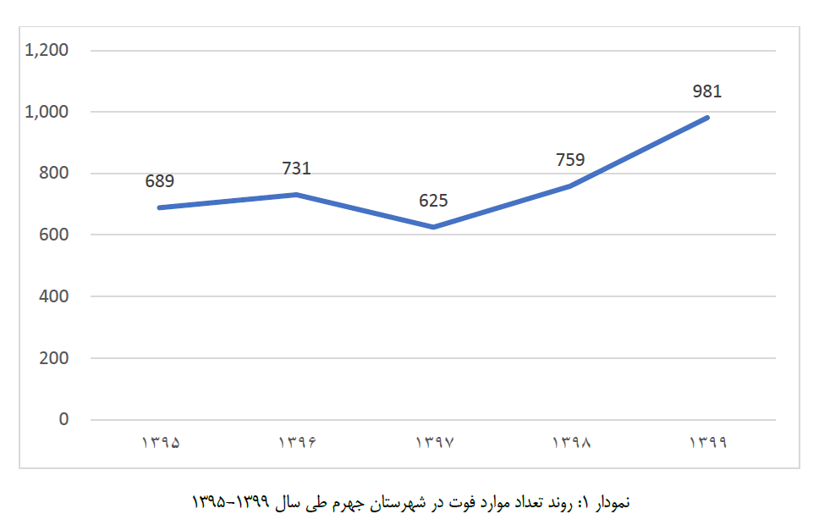

Slide 9
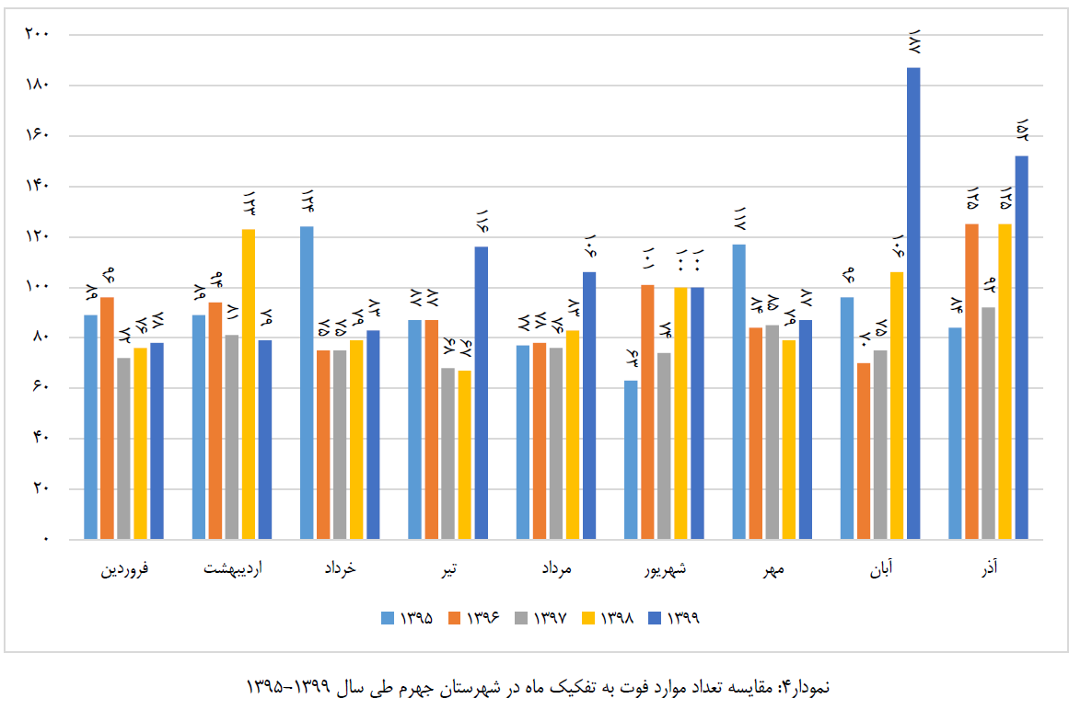

Slide 10
